Slide 1

TIẾNG VIỆT
LỚP 1

Slide 2

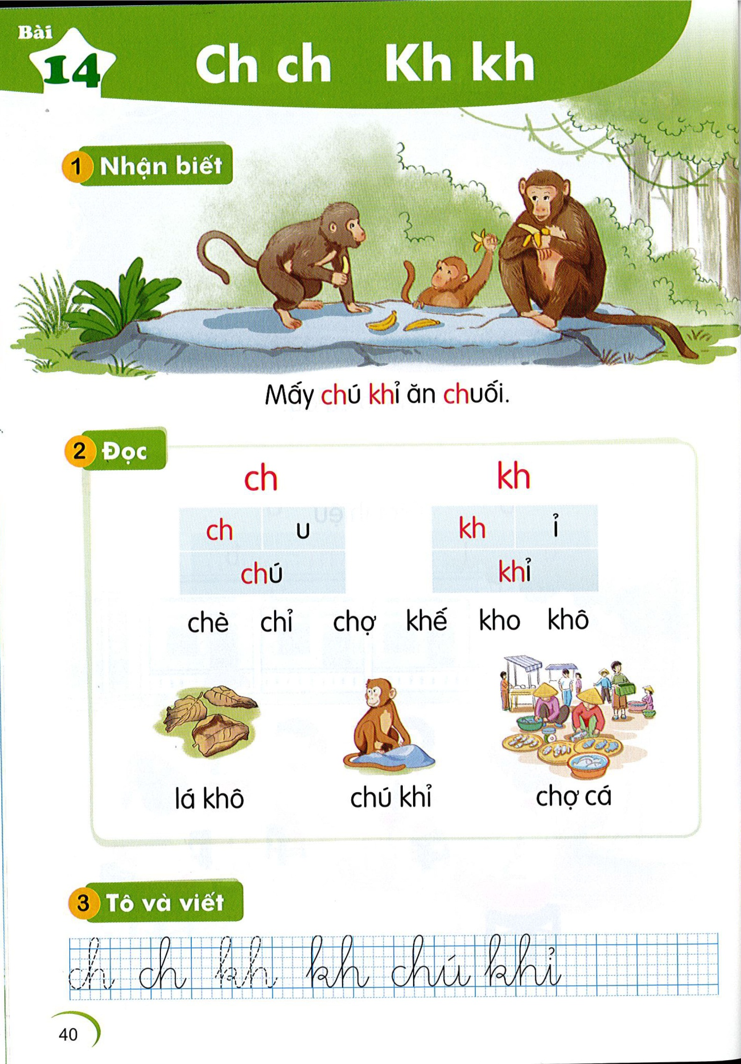
Mấy chú khỉ ăn chuối.
Mấy chú khỉ ăn chuối.

Slide 3
ch
kh
ch u
kh i
chú
khỉ
chè
chè
chỉ
chợ
chỉ
chợ
kho
kho
khô
khế
khô
khế

Slide 4

lá khô
lá khô
chú khỉ
chú khỉ
chợ cá
chợ cá

Slide 5


Slide 7

Viết bảng con

Slide 10


Slide 11
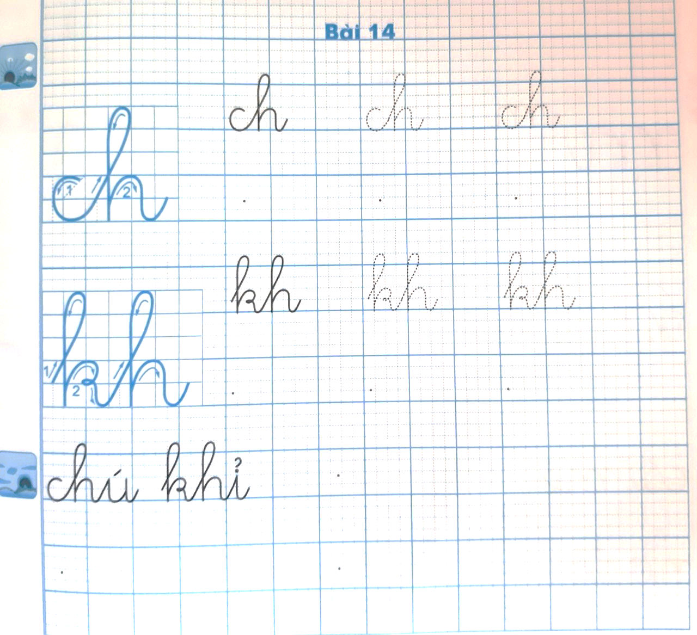

Slide 12
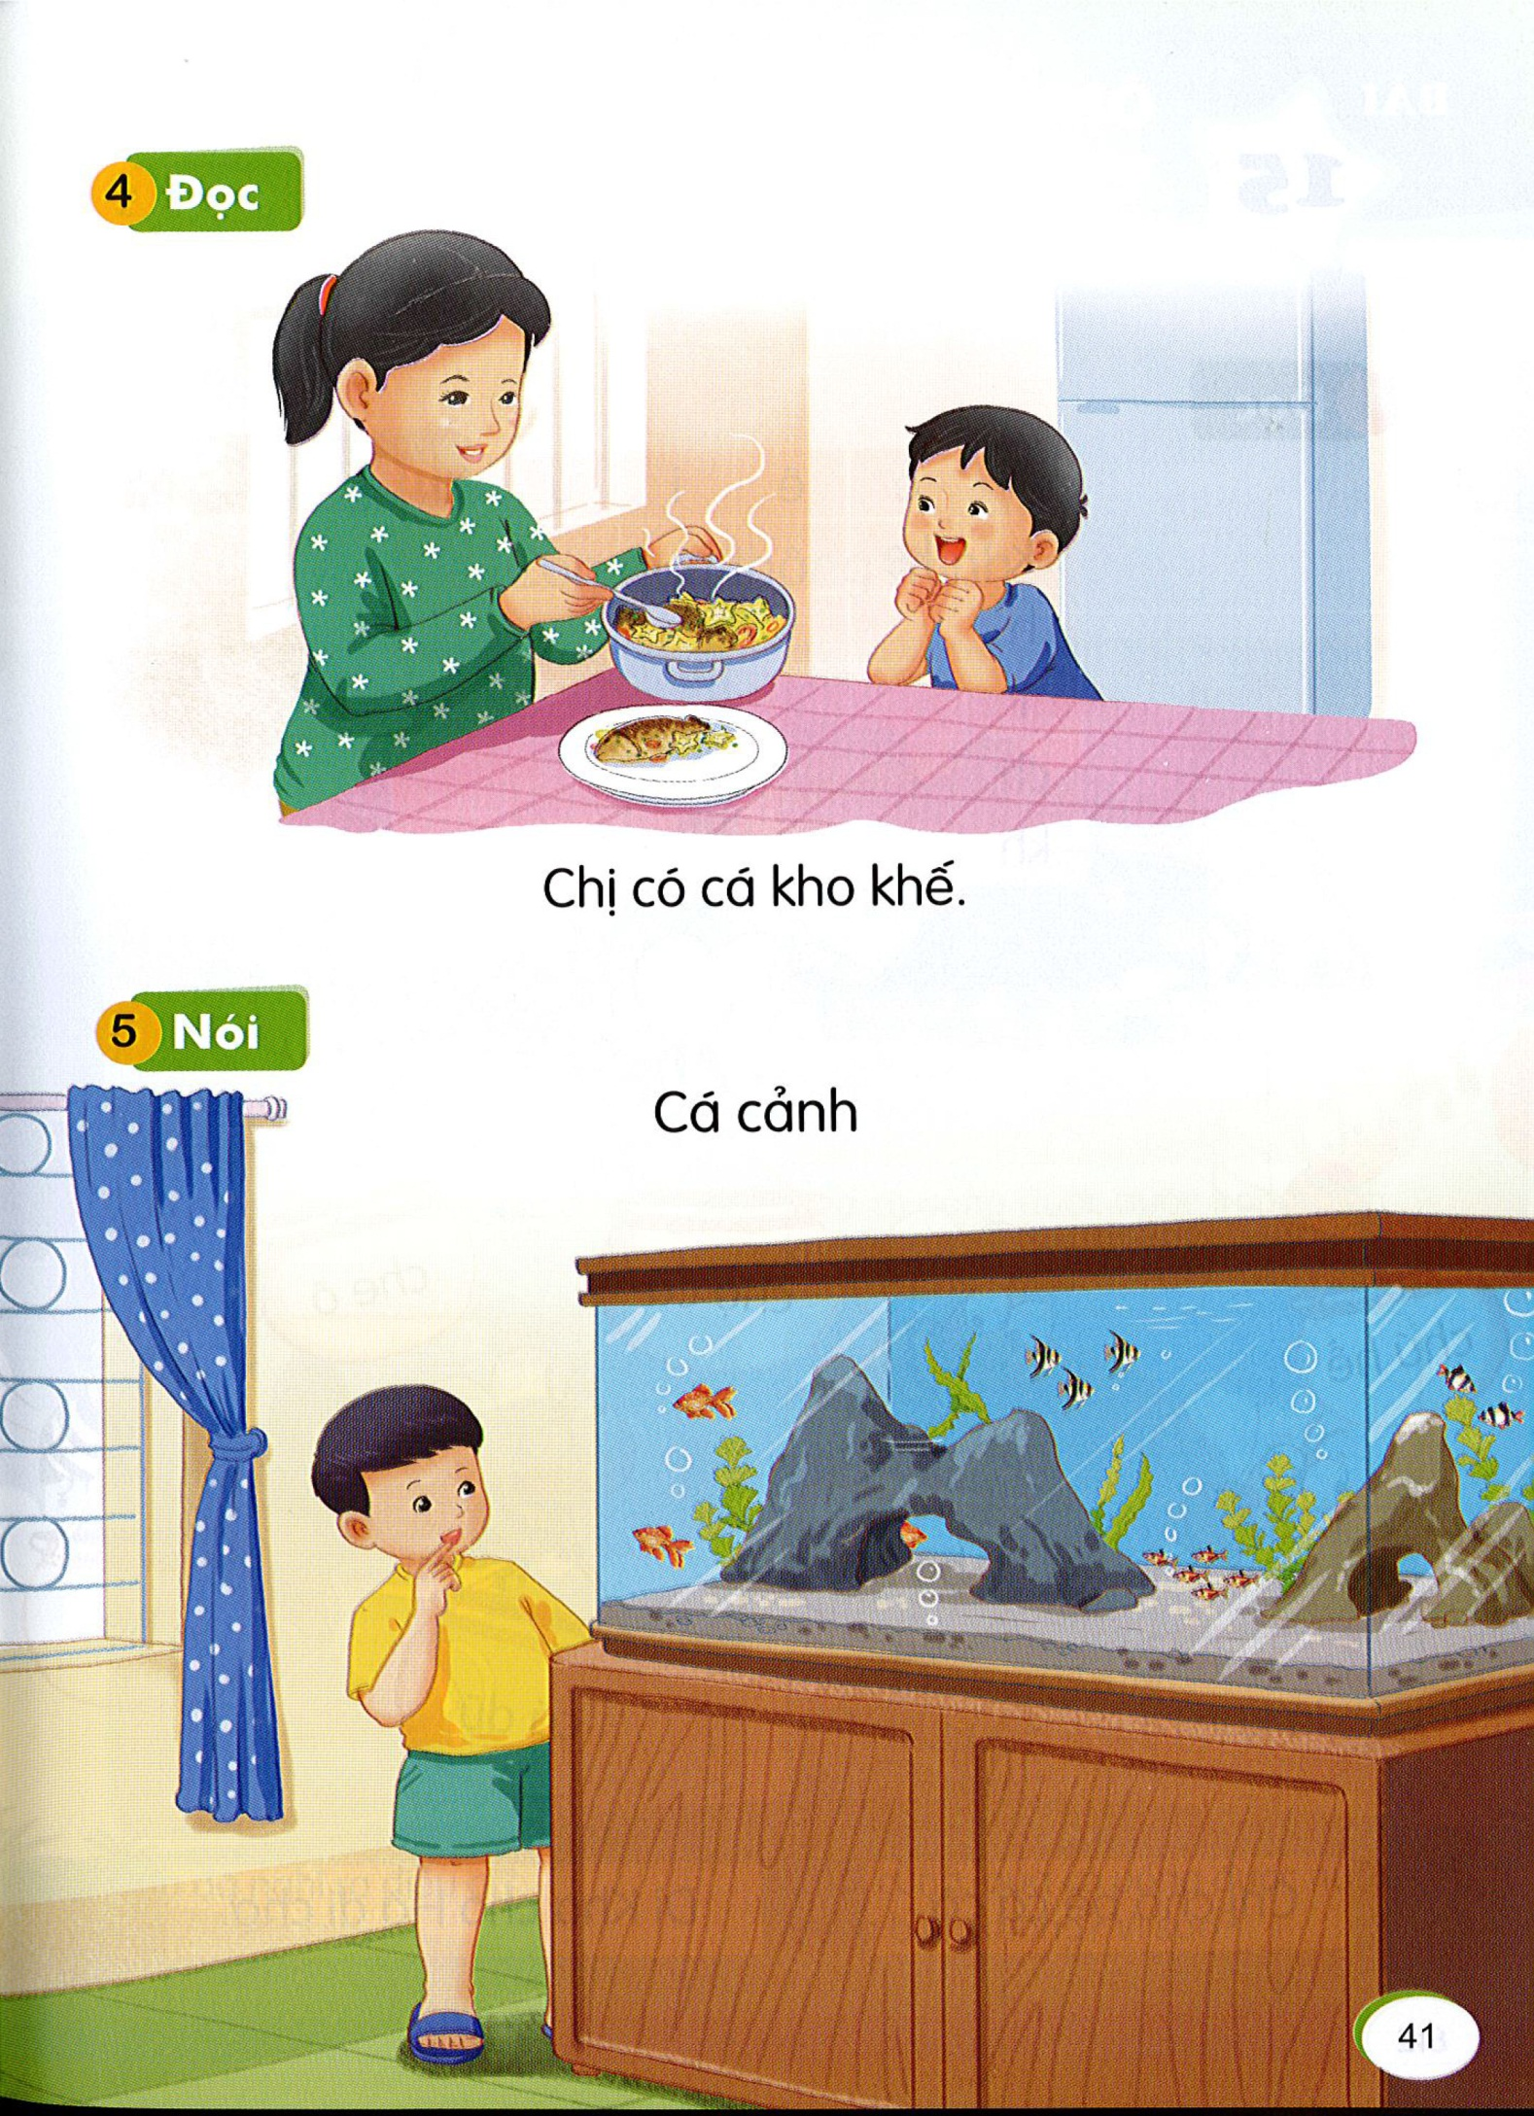
Chị có cá kho khế.
Chị có cá kho khế.

Slide 13


Slide 14
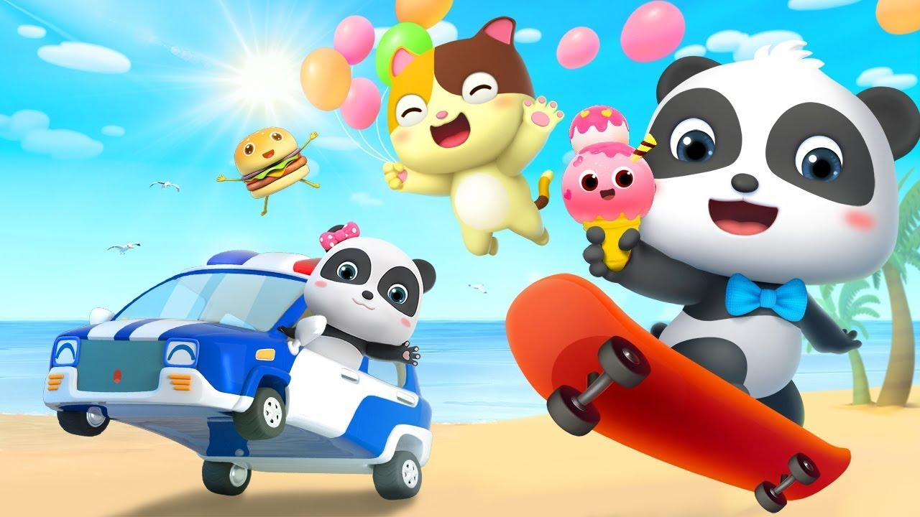
CHÚC CÁC EM CHĂM NGOAN HỌC GIỎI

